Slide 1
Артикуляционная гимнастика
Выполнила:
учитель-логопед О.В. Журкина

Slide 2
РЕКОМЕНДАЦИИ ПО ВЫПОЛНЕНИЮ АРТИКУЛЯЦИОННОЙ ГИМНАСТИКИ
ОСНОВНАЯ ЦЕЛЬ ВСЕХ УПРАЖНЕНИЙ — выработка качественных, полноценных движений органов артикуляции, подготовка к правильному произнесению фонем.
Артикуляционную гимнастику целесообразно выполнять перед зеркалом, повторяя каждое упражнение 5-6 раз. Рекомендуется проводить по одному комплексу артикуляционных упражнений за одно занятие. Общая продолжительность выполнения должна составлять 7-10 минут.
Описание как отдельных упражнений артикуляционной гимнастики, так и подобранных комплексов упражнений («логопедических сказок») сопровождается рисунками и стихотворениями. Сначала взрослый читает стихотворения и показывает их соответствующими движениями органов артикуляции, а ребенок повторяет вслед за ним. По мере запоминания речевой материал проговаривается вместе с детьми.

Slide 3
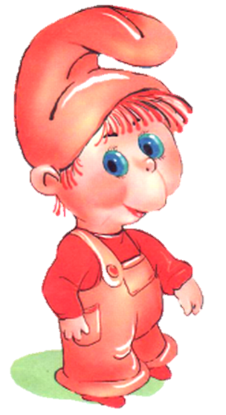
СОДЕРЖАНИЕ
1. Знакомство с язычком и его домиком
2. Сказка «ТАК ЖИВЁТ НАШ ЯЗЫЧОК»
3. Сказка «ПРОГУЛКА ЯЗЫЧКА»
4. Сказка «ВЕСЁЛЫЙ ЯЗЫЧОК»

Slide 4
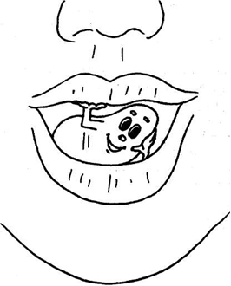
Знакомство с язычком и его домиком
Открываем ротик-дом.
Кто хозяин в доме том?
В нем хозяин - Язычок.
Он удобно в доме лёг.
Широко
открывать рот.

Slide 5
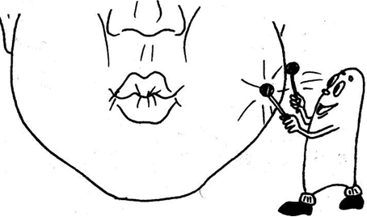
В этом доме две стены.
Это щеки нам видны.
Могут стены в дом втянуться,
А потом, как шар, раздуться.
Надувать и втягивать щеки.

Slide 6
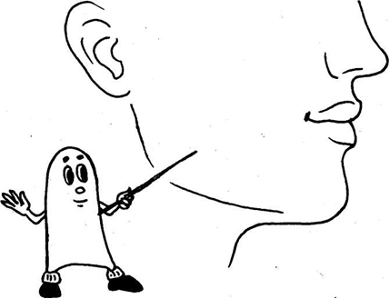
Пол есть тоже в доме нашем.
Челюсть нижнюю покажем.
Эта челюсть нижняя
В домике подвижная.
Вращать нижней челюстью.

Slide 7
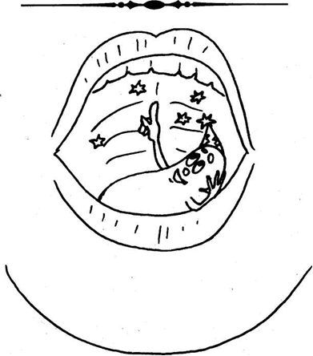
Потолок вверху, внутри.
Это нёбо. Посмотри.
Можно к нёбу прикасаться,
Постучать и там остаться.
Широко открыть рот. Погладить языком по нёбу. «Постучать» языком по нёбу.

Slide 8
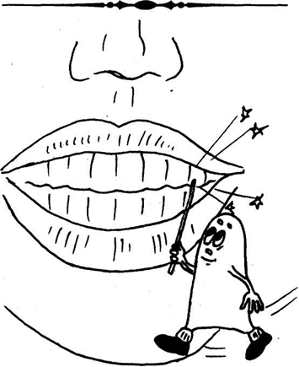
Вход в дом двери запирают.
Двери разные бывают. Двери-зубы. Осторожно. Закрываются надежно.
Широко улыбнуться. Обнажить верхние и нижние зубы.

Slide 9
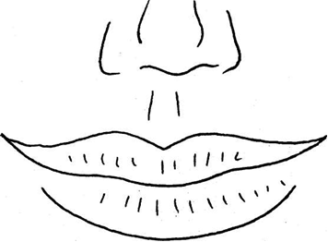
Двери-губы гибкие.
Могут стать улыбкою.
Могут в трубочку собраться,
После снова улыбаться.
Растянуть губы в улыбку. Собрать губы в «трубочку».

Slide 10
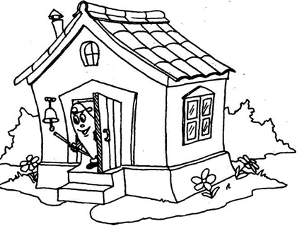
Сказка «ТАК ЖИВЁТ НАШ ЯЗЫЧОК»
Язык в ротике живет.
Никогда не устает.
Широко открывать рот и максимально высовывать язык изо рта.

Slide 11
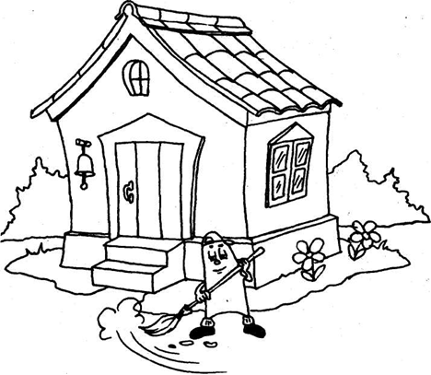
Очень любит чистоту
В домике своем - во рту.
Рот закрыть и массировать указательным пальцем круговую мышцу рта, проводя вокруг губ.

Slide 12
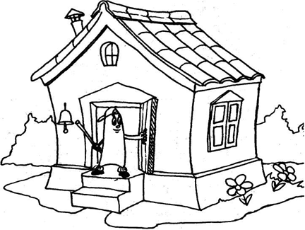
Двери шире открывает:
Воздух свежий он впускает.
Открывать и закрывать рот.

Slide 13
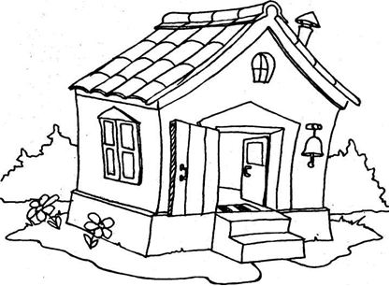
И пока он убирает
Домик свой не запирает.
Широко открыть рот и удерживать его в таком положении 10 сек.

Slide 14
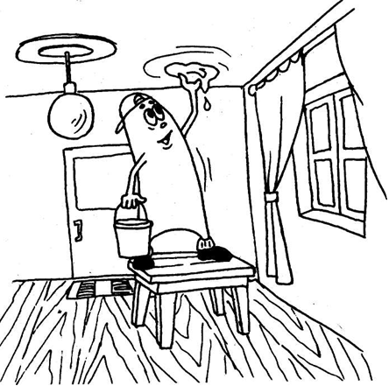
А теперь наш Язычок
Моет нёбо-потолок.
Максимально открыть рот. Проводить широким языком по нёбу вперед-назад.

Slide 15
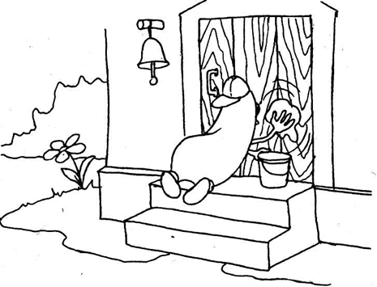
Время даром не теряет:
Губы-двери вытирает.
Рот открыть и не закрывать. Сделать язык широким. «Обнять» языком всю верхнюю губу, облизать ее, убирая язык вглубь рта.

Slide 16
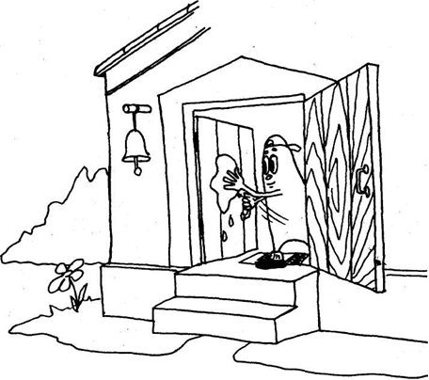
Моет двери он вторые -
Наши зубы. Ротик шире.
Рот держать широко открытым. Облизывать языком верхние и нижние зубы с внутренней и внешней стороны.

Slide 17
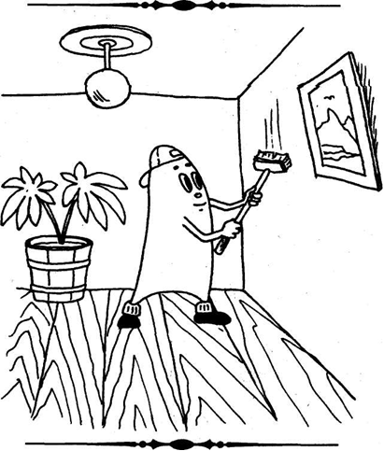
Чистит стены. Это щеки.
Взял щетинистые щетки.
Губы сомкнуть. Зубы разомкнуть. Проводить языком по внутренней стороне щек, массируя их.

Slide 18
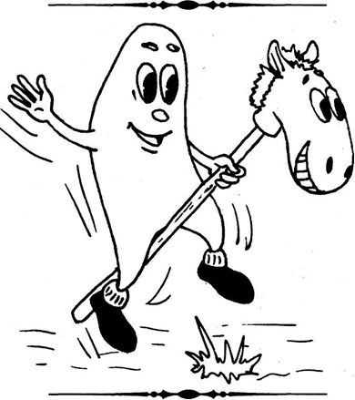
Вот теперь он все убрал,
На лошадке поскакал.
Рот открыть и не закрывать. Улыбнуться. Медленно щелкать языком, присасывая его к нёбу. Растягивать подъязычную связку.

Slide 19
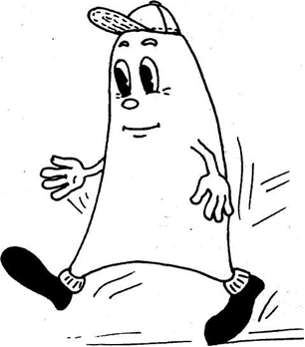
Сказка «ПРОГУЛКА ЯЗЫЧКА»
Язычок гулять выходит,
Домик он кругом обходит.
Рот открыть. Высунуть язык. Выполнять круговые движения языком, облизывая губы.

Slide 20
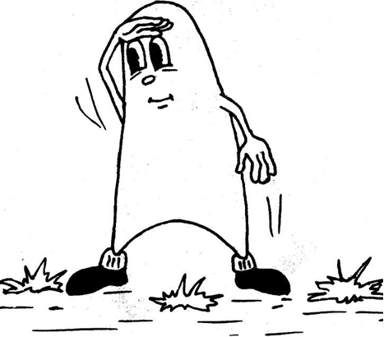
Кто же тут, а кто же там?
Он глядит по сторонам.
Приоткрыть рот. Сделать язык узким. Отводить язык вправо-влево, стараясь максимально высунуть его изо рта.

Slide 21
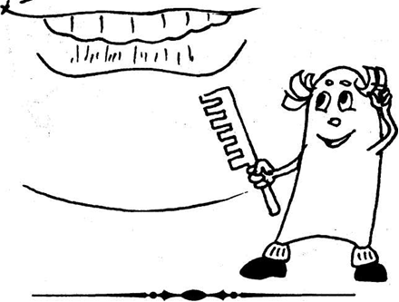
Смотрит, как расческа-зубы
Нам причесывает губы.
Проводить нижними зубами по верхней губе, а верхними - по нижней, массируя ее.

Slide 22
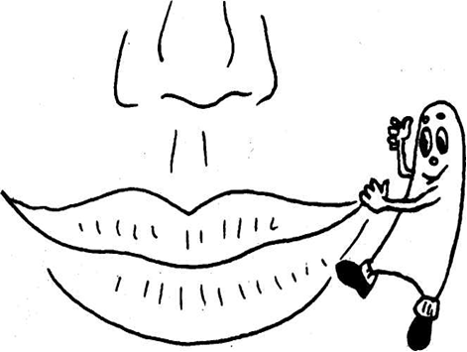
Видит: губки очень гибки.
Ловко тянутся в улыбке.
Рот закрыть. Широко улыбнуться, растягивая губы.

Slide 23
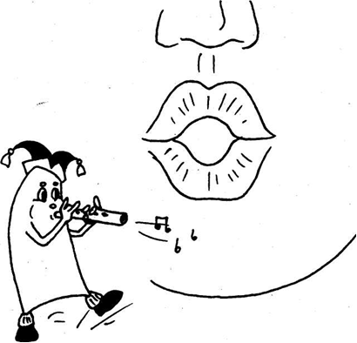
А теперь наоборот: Губки тянутся вперед.
Собрать губы в «трубочку», вытянуть вперед.

Slide 24
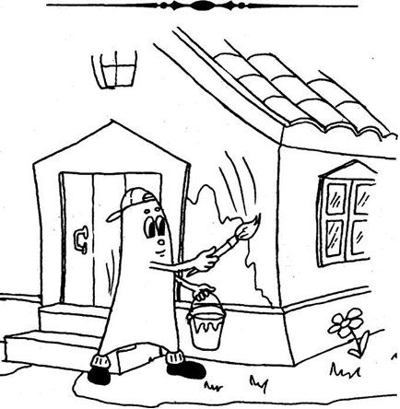
Язычок стал маляром. Аккуратно красит дом.
Рот максимально открыть. Проводить широким языком вперед-назад по нёбу. Затем вверх-вниз по внутренней стороне щек.

Slide 25
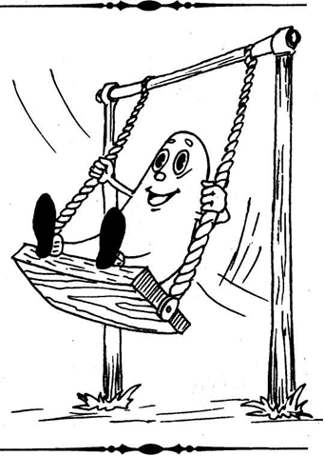
На качелях оказался.
Вверх взлетал и вниз спускался.
Открыть рот. Тянуться то к носу, то к подбородку. Рот не закрывать.

Slide 26
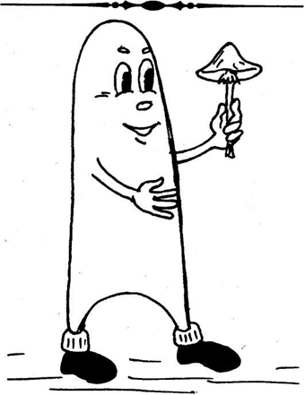
Догадаться кто бы мог.
Язычок наш, как грибок.
Широко открыть рот и улыбнуться. Присосать язык к нёбу и не отрывать его. Тянуть нижнюю челюсть вниз, растягивая подъязычную связку.

Slide 27
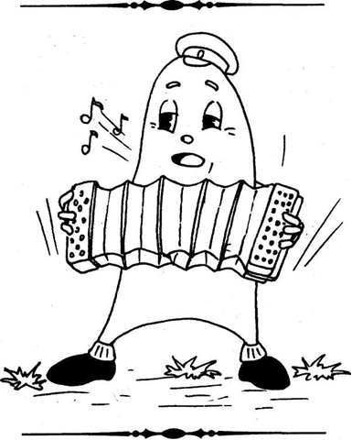
Язычок гармошкой стал,
Поиграл и не устал.
Раскрыть рот и улыбнуться. Присосать язык к нёбу, как в упражнении «грибок». Язык от нёба не отрывать. Опускать и поднимать нижнюю челюсть, растягивая подъязычную связку.

Slide 28
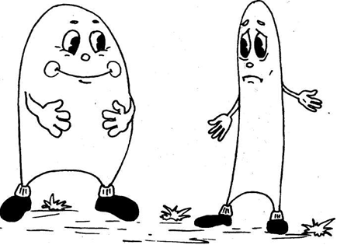
То иголка, то лопата Язычки у вас, ребята.
Высунуть язык изо рта. Попеременно делать язык узким и широким. «Иголка»-язык напряжен и выдвинут вперед. «Лопата»-язык расслаблен и лежит на нижней губе.

Slide 29
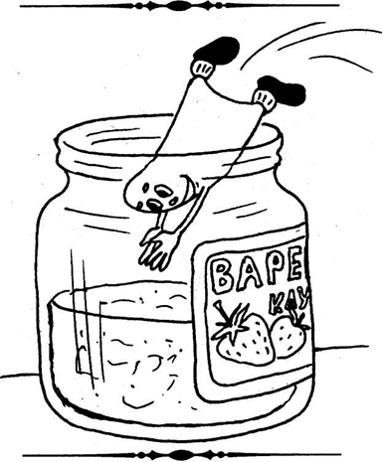
Надоели превращенья: Лижет Язычок варенье.
Рот открыть и улыбнуться. Широким языком облизывать верхнюю губу. При этом стараться «обнять» языком сразу всю губу и облизать ее, втягивая язык вглубь рта. Рот не закрывать.

Slide 30
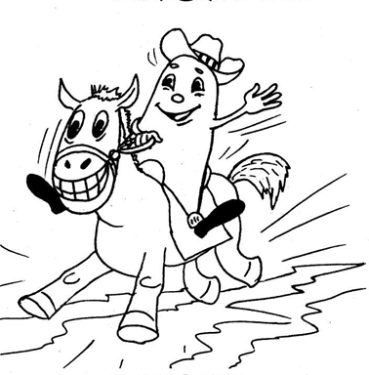
Любит он покушать сладко.
После скачет, как лошадка.
Рот держать широко открытым. Широко улыбаться, растягивая губы
Улыбнуться. Медленно щелкать языком,
присасывая его к нёбу и отрывая от него.
Тянуть подъязычную связку.

Slide 31
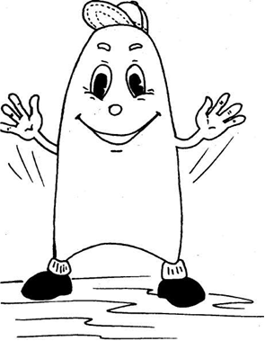
Сказка «ВЕСЁЛЫЙ ЯЗЫЧОК»
Язычок знаком вам, дети
Мы его улыбкой встретим.
Широко улыбаться, растягивая губы.

Slide 32
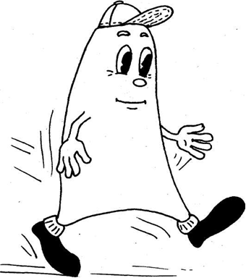
Это Язычок пришел. Вправо он сейчас пошел.
Рот приоткрыть. Высунуть узкий язык. Тянуться языком к правому уху.

Slide 33
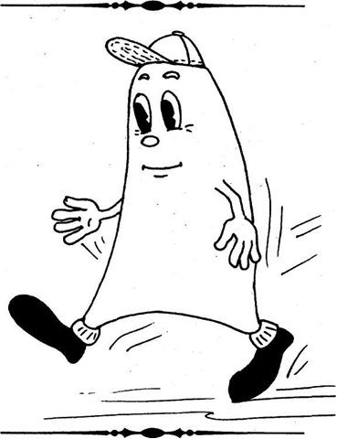
Все, что нужно, увидал И налево зашагал.
Тянуться языком к левому уху.

Slide 34
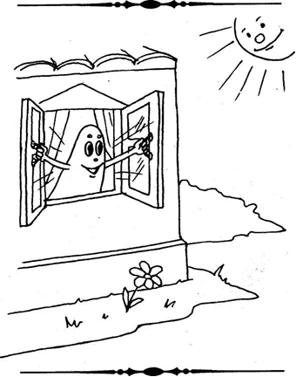
Погулял совсем немножко,
Широко открыл окошко.
Широко открыть рот и удерживать его в таком положении 10 сек.

Slide 35
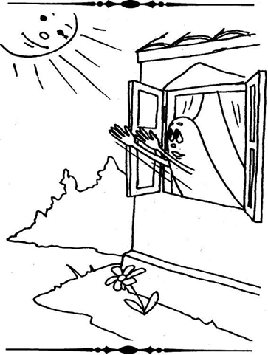
Он окно не закрывает,
Кверху кончик поднимает.
Держать рот широко открытым. Тянуться языком к носу.

Slide 36
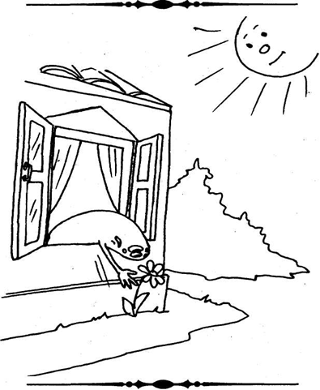
Он окно не закрывает,
Книзу кончик опускает.
Держать рот открытым. Тянуться языком к подбородку.

Slide 37
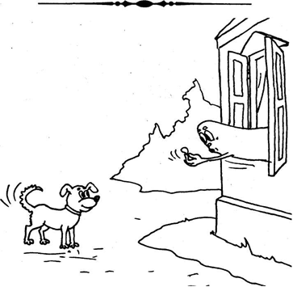
Язычок не устает: Тянется теперь вперед.
Открыть рот. Максимально высовывать язык изо рта и вытягивать его вперед.

Slide 38
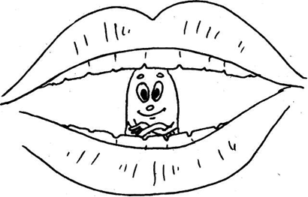
В прятки поиграть он рад: Отступает шаг назад.
Приоткрыть рот. Оттягивать язык вглубь рта.

Slide 39
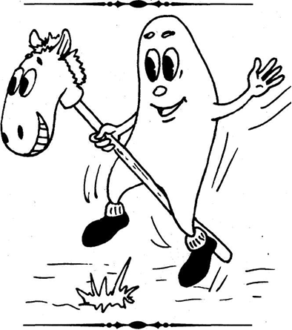
Поиграл с тобою в прятки
И помчался на лошадке.
Щелкать языком. Рот держать широко открытым, губы растянуть в улыбке.

Slide 40
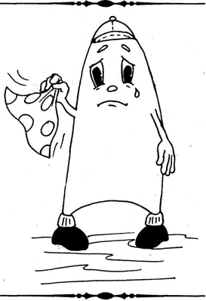
Говорит он:
«До свиданья!»
Тебе машет на прощанье.
Рот открыть, улыбнуться. Попеременно поднимать широкий язык на верхнюю губу и опускать на нижнюю.

Slide 41
Источник
Куликовская Т. А.
Артикуляционная гимнастика в стихах и картинках. Пособие для логопедов, воспитателей и родителей. - М.: «Издательство Гном и Д», 2004.-32 с.

